Slide 1

TẬP ĐỌC TUẦN 32
ÚT VỊNH

Slide 2

KHỞI ĐỘNG

Slide 3
THI ĐỌC THUỘC LÒNG BÀI: BẦM ƠI

Slide 4
Qua lời tâm tình của anh chiến sĩ, em nghĩ gì về người mẹ của anh ?

Slide 5
THI ĐỌC THUỘC LÒNG BÀI: BẦM ƠI

Slide 6
Qua lời tâm tình của anh chiến sĩ, em nghĩ gì về anh ?

Slide 7
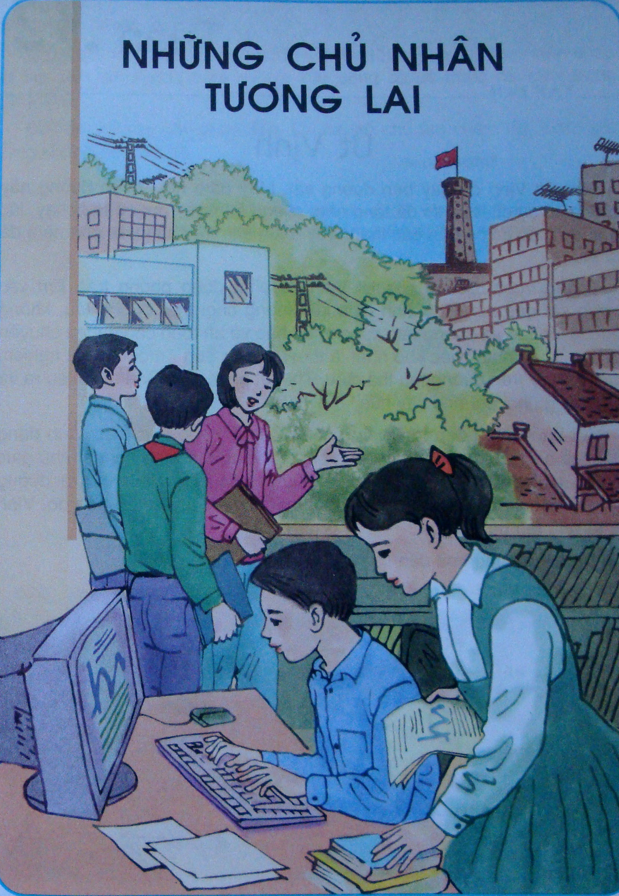

Slide 8
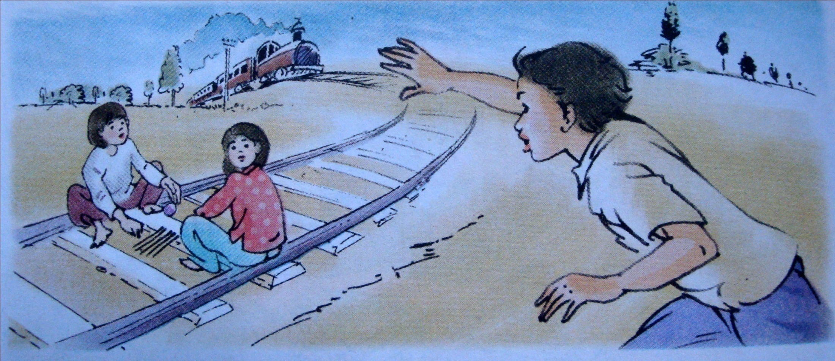

Slide 9


LUYỆN ĐỌC

Slide 10
Tập đọc
Út Vịnh
Chia đoạn
* Đoạn 1: Nhà Út Vịnh…lên tàu
* Đoạn 2: Tháng trước…như vậy nữa
* Đoạn 3: Một buổi chiều…tàu hỏa đến
* Đoạn 4: Nghe tiếng la…hết bài

Slide 11
Hướng dẫn đọc
* Toàn bài đọc giọng kể chậm rãi, thông thả.
* Đoạn cuối đọc giọng hồi hộp, dồn dập, đọc đúng tiếng la (Hoa, Lan tàu hỏa đến!), nhấn giọng những từ ngữ thể hiện phản ứng nhanh, kịp thời, hành động dũng cảm cứu em nhỏ của Út Vịnh (lao ra như tên bắn, la lớn, nhào tới)

Slide 12
Tập đọc: Út Vịnh
(Theo Tô Phương)
Luyện đọc
Tìm hiểu bài
- Chềnh ềnh, giục giã, khóc thét
Không chút do dự,Vịnh nhào tới ôm Lan lăn xuống mép ruộng, cứu sống cô bé trước cái chết trng gang tấc.
-

Slide 13
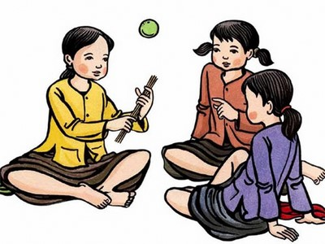
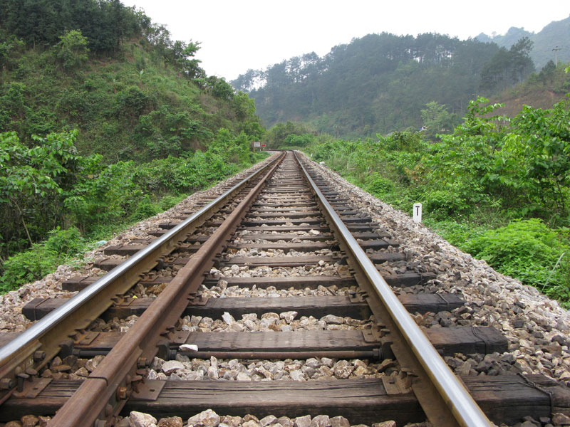
Thứ năm ngày 17 tháng 3 năm 2022
Tập đọc: Út Vịnh
(Theo Tô Phương)
Luyện đọc
Tìm hiểu bài
- Chềnh ềnh, giục giã, khóc thét
- Thanh ray,
chuyền thẻ
- Không chút do dự,/ Vịnh nhào tới / ôm Lan lăn xuống mép ruộng,/ cứu sống cô bé trước cái chết trng gang tấc.//

Slide 16


Tìm hiểu bài

Slide 17
Tập đọc: Út Vịnh
(Theo Tô Phương)
Luyện đọc
Tìm hiểu bài
- Thanh ray,
chuyền thẻ
- Chềnh ềnh, giục giã, khóc thét
Ý 1: Đoạn đường sắt gần nhà Út Vịnh hay gặp những sự cố.
- Không chút do dự,/ Vịnh nhào tới / ôm Lan lăn xuống mép ruộng,/ cứu sống cô bé trước cái chết trong gang tấc.//
Ý 2: Út Vịnh và các bạn học sinh có ý thức trách nhiệm, bảo vệ đường sắt.
Ý3: Út Vịnh dũng cảm cứu hai em nhỏ.
* Nội dung: Câu chuyện ca ngợi Út Vịnh có ý thức của một chủ nhân tương lai, thực hiện tốt nhiệm vụ giừ gìn an toàn đường sắt,dũng cảm cứu em nhỏ.

Slide 18
* Câu 1: Đoạn đường sắt gần nhà Út Vịnh mấy năm nay thường có những sự cố gì?
Lúc thì tảng đá nằm chềnh ềnh trên đường tàu chạy, lúc thì ai đó tháo cả ốc gắn với các thanh ray. Nhiều khi, trẻ chăn trâu còn ném đá lên tàu khi tàu đi qua.

Slide 19
Tập đọc: Út Vịnh
(Theo Tô Phương)
Luyện đọc
Tìm hiểu bài
- Thanh ray,
chuyền thẻ
- Chềnh ềnh, giục giã, khóc thét
Ý 1: Đoạn đường sắt gần nhà Út Vinh hay gặp những sự cố
- Không chút do dự,/ Vịnh nhào tới / ôm Lan lăn xuống mép ruộng,/ cứu sống cô bé trước cái chết trong gang tấc.//

Slide 20
* Câu 2: Út Vịnh đã làm gì để thực hiện nhiệm vụ giữ gìn an toàn đường sắt?
Vịnh đã tham gia phong trào Em yêu đường sắt quê em; nhận việc thuyết phục Sơn – một bạn rất nghịch thường chạy trên đường tàu thả diều; thuyết phục mãi, Sơn mới hiểu ra và hứa không chơi dại như vậy nữa.

Slide 21
Tập đọc: Út Vịnh
(Theo Tô Phương)
Luyện đọc
Tìm hiểu bài
- Thanh ray,
chuyền thẻ
- Chềnh ềnh, giục giã, khóc thét
Ý 1: Đoạn đường sắt gần nhà Út Vịnh hay gặp những sự cố.
- Không chút do dự,/ Vịnh nhào tới / ôm Lan lăn xuống mép ruộng,/ cứu sống cô bé trước cái chết trong gang tấc.//
Ý 2: Út Vịnh và các bạn học sinh có ý thức trách nhiệm, bảo vệ đường sắt.

Slide 22
* Khi nghe thấy tiếng còi tàu vang lên từng hồi giục giã, Út Vịnh nhìn ra đường sắt và đã thấy điều gì?
Vịnh thấy Hoa và Lan đang ngồi chơi chuyền thẻ trên đường tàu.

Slide 23
* Câu 3: Út Vịnh đã hành động như thế nào để cứu hai em nhỏ đang chơi trên đường tàu?
Vịnh lao ra khỏi nhà như tên bắn, la lớn báo tàu hỏa đến.
Hoa giật mình, ngã lăn khỏi đường tàu, còn Lan đứng ngây người khóc thét. Đoàn tàu ầm ầm lao tới. Vịnh nhào tới ôm Lan lăn xuống mép ruộng.

Slide 24
Tập đọc: Út Vịnh
(Theo Tô Phương)
Luyện đọc
Tìm hiểu bài
- Thanh ray,
chuyền thẻ
- Chềnh ềnh, giục giã, khóc thét
Ý 1: Đoạn đường sắt gần nhà Út Vịnh hay gặp những sự cố.
- Không chút do dự,/ Vịnh nhào tới / ôm Lan lăn xuống mép ruộng,/ cứu sống cô bé trước cái chết trong gang tấc.//
Ý 2: Út Vịnh và các bạn học sinh có ý thức trách nhiệm, bảo vệ đường sắt.
Ý3: Út Vịnh dũng cảm cứu hai em nhỏ.

Slide 25
* Câu 4: Em học tập được ở Út Vịnh điều gì?
Em học được ở Út Vịnh ý thức trách nhiệm, tôn trọng quy định về an toàn giao thông, tinh thần dũng cảm cứu em nhỏ /
Vịnh còn nhỏ nhưng đã có ý thức của một chủ nhân tương lai, thực hiện tốt nhiệm vụ giữ gìn an toàn đường sắt ở địa phương, dũng cảm, nhanh trí cứu sống em nhỏ.

Slide 26
Tập đọc: Út Vịnh
(Theo Tô Phương)
Luyện đọc
Tìm hiểu bài
- Thanh ray,
chuyền thẻ
- Chềnh ềnh, giục giã, khóc thét
Ý 1: Đoạn đường sắt gần nhà Út Vịnh hay gặp những sự cố.
- Không chút do dự,/ Vịnh nhào tới / ôm Lan lăn xuống mép ruộng,/ cứu sống cô bé trước cái chết trong gang tấc.//
Ý 2: Út Vịnh và các bạn học sinh có ý thức trách nhiệm, bảo vệ đường sắt.
Ý3: Út Vịnh dũng cảm cứu hai em nhỏ.
* Nội dung: Ca ngợi tấm gương giữ gìn an toàn giao thông đường sắt và hành động dũng cảm cứu em nhỏ của Út Vịnh

Slide 27

LUYỆN ĐỌC DIỄN CẢM

Slide 28
Thấy lạ, Vịnh nhìn ra đường tàu. Thì ra hai cô bé Hoa và Lan đang ngồi chơi chuyền thẻ trên đó.
Vịnh lao ra như tên bắn, la lớn:
- Hoa, Lan tàu hỏa đến!
Nghe thấy tiếng la, bé Hoa giật mình, ngã lăn khỏi đường tàu, còn bé Lan đứng ngây người, khóc thét.
Đoàn tàu vừa réo còi vừa ầm ầm lao tới. Không chút do dự, Vịnh nhào tới ôm Lan lăn xuống mép ruộng, cứu sống cô bé trước cái chết trong gang tấc.

Slide 29

Vận dụng,
trải nghiệm

Slide 30
+ Em học tập được ở Út Vịnh điều gì?
> Em học tập được ở Út Vịnh ý thức trách nhiệm, tôn trọng luật an toàn giáo thông, tinh thần dũng cảm cứu các em nhỏ.
> Út Vịnh còn nhỏ nhưng đã có ý thức của một chủ nhân tương lai, thực hiện tốt nhiệm vụ giữ gìn an toàn đường sắt ở địa phương, dũng cảm, nhanh trí cứu sống em nhỏ.

Slide 31
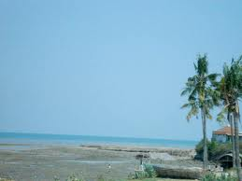
CHÀO TẠM BIỆT CÁC EM!

